Slide 1
Натюрморт
Задание 2
Из двух картин выбрать картину принадлежащую кисти данного автора.
Нажать ЛКМ на выбранный ответ. Правильный ответ является переходом к следующему слайду.
Автор - Федина Галина Ивановна, педагог ДО,
МБОУ ДО «ДХТД «Гармония» города Калуги

Slide 2
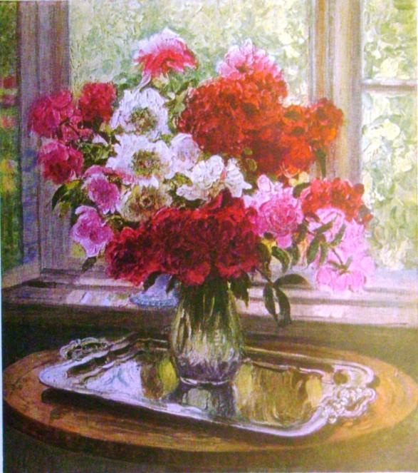
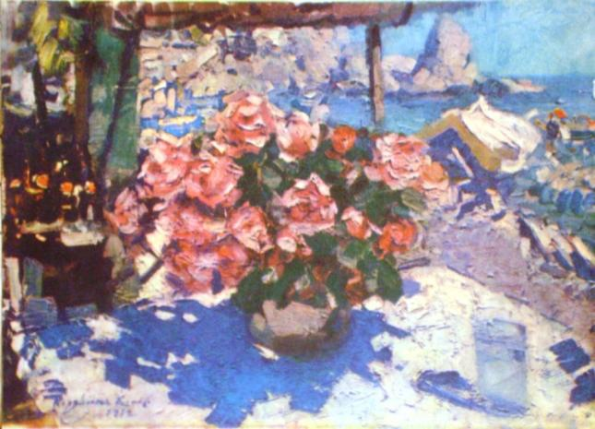
Коровин К. Розы

Slide 3
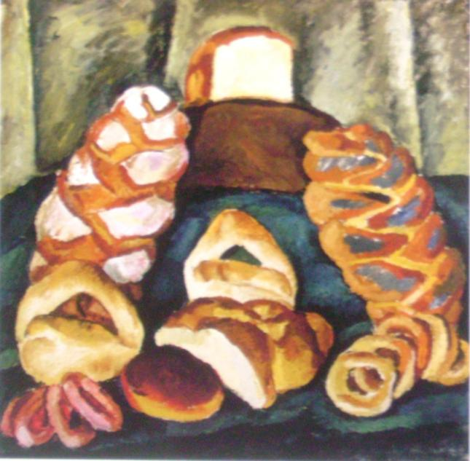
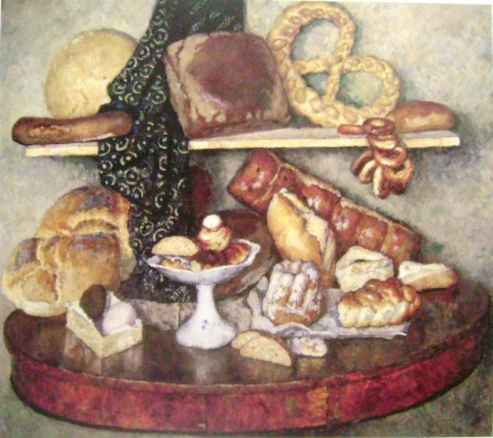
Кончаловский П.
Хлебы на зеленом. 1913.

Slide 4
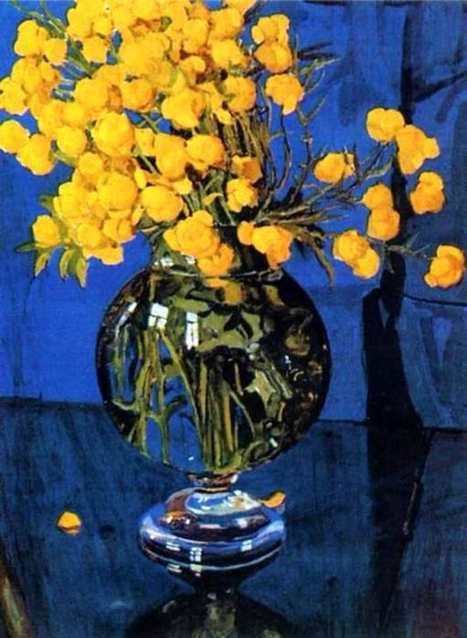
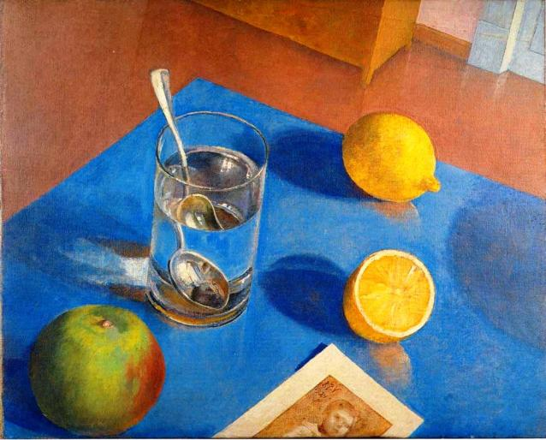
Головин А. Купавки

Slide 5
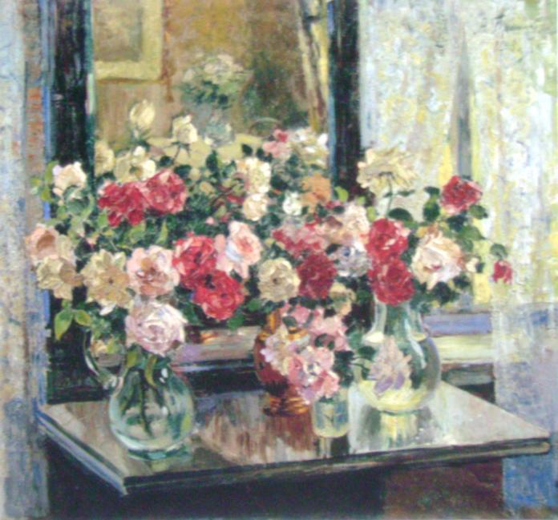
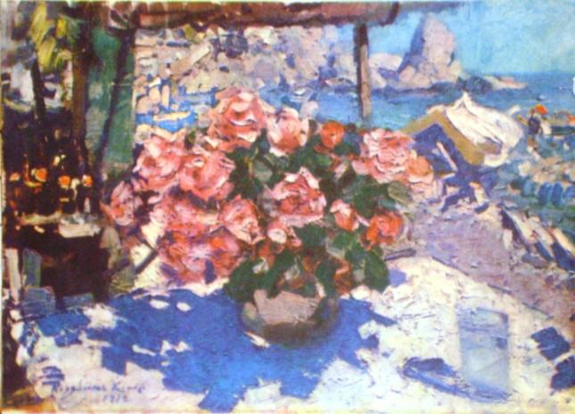
Герасимов А. Розы

Slide 6
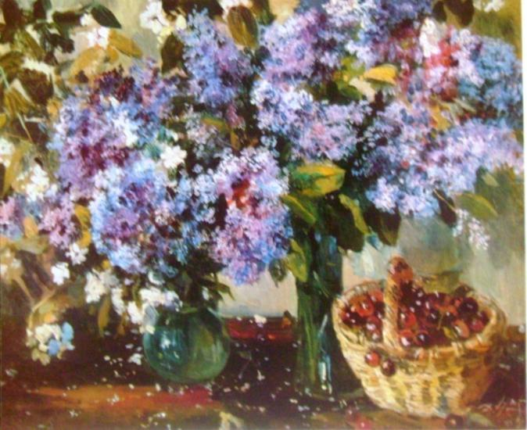
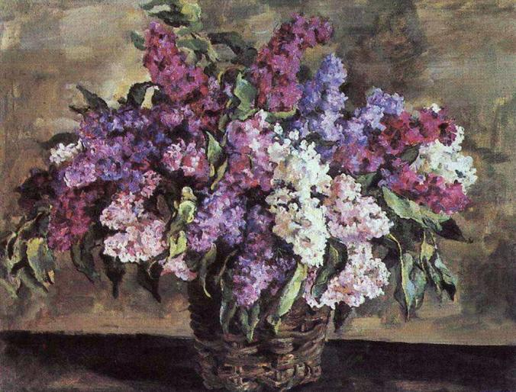
Кончаловский П.
Сирень в корзине. 1933

Slide 7
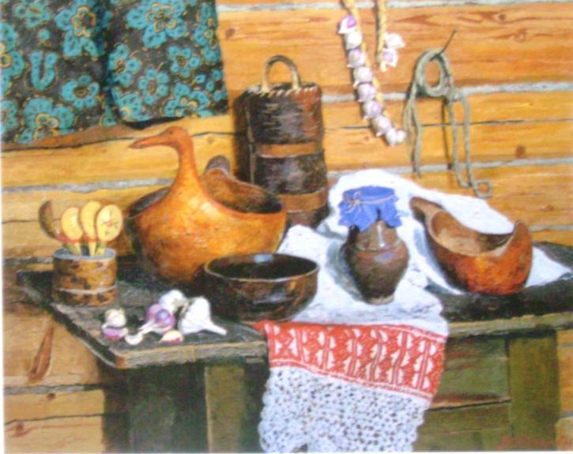
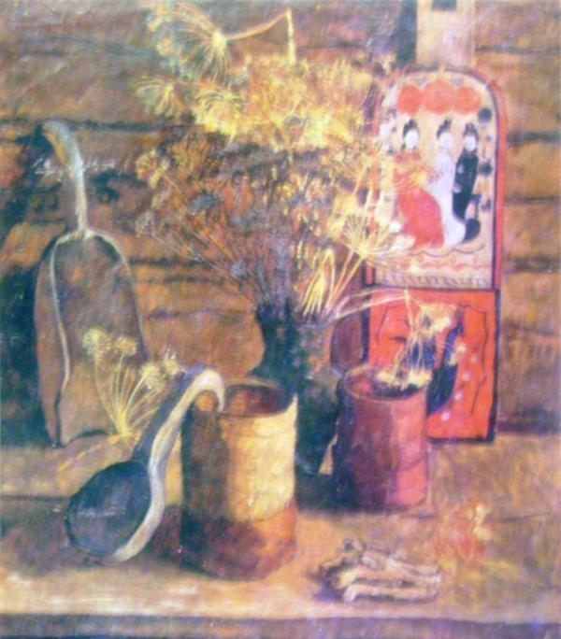
Шувалова Т. Натюрморт.1967

Slide 8


Машков Илья. Снедь московская. Хлебы. 1924.

Slide 9


Налбандян Д. Утро. 1982

Slide 10

Стожаров В. Братина с чесноком

Slide 11

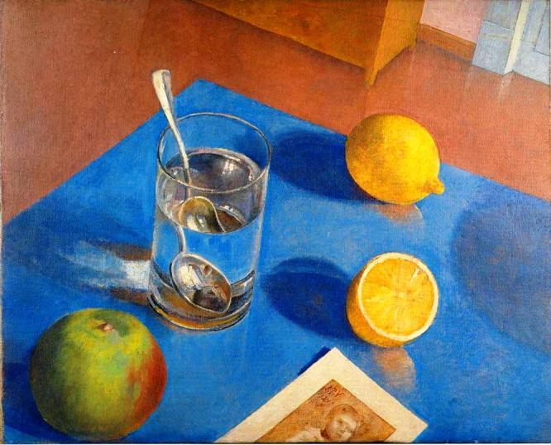
Петров-Водкин К. …
Переиграть

Slide 12
Интернет-поддержка:
http://gallerix.ru/ - репродукции картин
http://nearyou.ru/story0.html - репродукции картин
http://www.artcyclopedia.ru/ - репродукции картин.

